Slide 1


Slide 2

Die Profil- und Leistungsstufe (PuLSt)
am neunjährigen Gymnasium
Informationsveranstaltung für Eltern sowie Schülerinnen der Jahrgangsstufe 11

Slide 3
Tagesordnung
Die Profil- und Leistungsstufe (PuLSt)
Belegung und Belegungsbeispiele
Informations- und Wahlverfahren
Abiturfächerwahl und Abiturprüfung
Studien- und Berufsorientierung (StuBo)
Leistungsnachweise und Einbringungsregeln
Gesamtqualifikation und Allgemeine Hochschulreife
Weiterführende Informationen

Slide 4
Tagesordnung
Die Profil- und Leistungsstufe (PuLSt)
Belegung und Belegungsbeispiele
Informations- und Wahlverfahren
Abiturfächerwahl und Abiturprüfung
Studien- und Berufsorientierung (StuBo)
Leistungsnachweise und Einbringungsregeln
Gesamtqualifikation und Allgemeine Hochschulreife
Weiterführende Informationen

Slide 5
Die Profil- und Leistungsstufe (PuLSt)
Studien- und Berufs-orientierung
individuelle Wahl-möglichkeiten
Abitur als
Allgemeine Hochschulreife
breite und vertiefte Allgemein-bildung
Flexibilität in der Abiturprüfung
Notes:
Allgemeine Hochschulreife schließt allgemeine Studierfähigkeit ein.

Slide 6
Tagesordnung
Die Profil- und Leistungsstufe (PuLSt)
Belegung und Belegungsbeispiele
Informations- und Wahlverfahren
Abiturfächerwahl und Abiturprüfung
Studien- und Berufsorientierung (StuBo)
Leistungsnachweise und Einbringungsregeln
Gesamtqualifikation und Allgemeine Hochschulreife
Weiterführende Informationen

Slide 7
breite und vertiefte Allgemein-bildung
Belegung und Belegungsbeispiele
Pflichtbelegung
Jgst. |  |  | Pflichtfächer | Wochen-stunden
Q12 und Q13 |  |  | Deutsch Mathematik eine fortgeführte Fremdsprache eine Naturwissenschaft (Biologie, Chemie, Physik) eine weitere fortgeführte Fremdsprache oder eine spät beginnende Fremdsprache oder eine weitere Naturwissenschaft oder Informatik (nur NTG) oder spät beginnende Informatik (HG, SG, MuG, WWG, SWG) Religionslehre Geschichte Kunst oder Musik Sport | 4 4 3 3 3 2 2 2 2
nur Q12 |  |  | Politik und Gesellschaft (PuG) Geographie oder Wirtschaft und Recht (WR) | 2 2
nur Q13 |  |  | Weiterführung von PuG oder Geographie oder WR | 2
Notes:
Die Folien 7 bis 13 können – je nach zeitlichem Rahmen – auch ausgeblendet werden.

Slide 8
breite und vertiefte Allgemein-bildung
individuelle
Wahl-
möglichkeiten
Belegung und Belegungsbeispiele
Pflichtbelegung
Jgst. |  |  | Pflichtfächer und Wahlpflichtfächer | Wochen-stunden
Q12 und Q13 |  |  | Deutsch Mathematik eine fortgeführte Fremdsprache eine Naturwissenschaft (Biologie, Chemie, Physik) eine weitere fortgeführte Fremdsprache oder eine spät beginnende Fremdsprache oder eine weitere Naturwissenschaft oder Informatik (nur NTG) oder spät beginnende Informatik (HG, SG, MuG, WWG, SWG) Religionslehre Geschichte Kunst oder Musik Sport | 4 4 3 3 3 2 2 2 2
nur Q12 |  |  | Politik und Gesellschaft (PuG) Geographie oder Wirtschaft und Recht (WR) | 2 2
nur Q13 |  |  | Weiterführung von PuG oder Geographie oder WR | 2

Slide 9
breite und vertiefte Allgemein-bildung
individuelle
Wahl-
möglichkeiten
Belegung und Belegungsbeispiele
Pflichtbelegung
Jgst. |  |  | Pflichtfächer und Wahlpflichtfächer | Wochen-stunden
Q12 und Q13 |  |  | Deutsch Mathematik eine fortgeführte Fremdsprache eine Naturwissenschaft (Biologie, Chemie, Physik) eine weitere fortgeführte Fremdsprache oder eine spät beginnende Fremdsprache oder eine weitere Naturwissenschaft oder Informatik (nur NTG) oder spät beginnende Informatik (HG, SG, MuG, WWG, SWG) Religionslehre Geschichte Kunst oder Musik Sport | 4 4 3 3 3 2 2 2 2
nur Q12 |  |  | Politik und Gesellschaft (PuG) Geographie oder Wirtschaft und Recht (WR) | 2 2
nur Q13 |  |  | Weiterführung von PuG oder Geographie oder WRWR | 2

Slide 10
breite und vertiefte Allgemein-bildung
individuelle
Wahl-
möglichkeiten
Belegung und Belegungsbeispiele
Pflichtbelegung
Jgst. |  |  | Pflichtfächer und Wahlpflichtfächer | Wochen-stunden
Q12 und Q13 |  |  | Deutsch Mathematik eine fortgeführte Fremdsprache eine Naturwissenschaft (Biologie, Chemie, Physik) eine weitere fortgeführte Fremdsprache oder eine spät beginnende Fremdsprache oder eine weitere Naturwissenschaft oder Informatik (nur NTG) oder spät beginnende Informatik (SG) Religionslehre Geschichte Kunst oder Musik Sport | 4 4 3 3 3 2 2 2 2
nur Q12 |  |  | Politik und Gesellschaft (PuG) Geographie oder Wirtschaft und Recht (WR) | 2 2
nur Q13 |  |  | Weiterführung von PuG oder Geographie oder WR | 2
Notes:
Sofern die Schule die Lehrplanalternativen Biophysik und/oder Astrophysik anbietet, kann bereits hier darauf hingewiesen werden.

Slide 11
breite und vertiefte Allgemein-bildung
individuelle
Wahl-
möglichkeiten
Belegung und Belegungsbeispiele
Pflichtbelegung
Jgst. |  |  | Pflichtfächer und Wahlpflichtfächer | Wochen-stunden
Q12 und Q13 |  |  | Deutsch Mathematik eine fortgeführte Fremdsprache eine Naturwissenschaft (Biologie, Chemie, Physik) eine weitere fortgeführte Fremdsprache oder eine spät beginnende Fremdsprache oder eine weitere Naturwissenschaft oder Informatik (nur NTG) oder spät beginnende Informatik (SG) Religionslehre Geschichte Kunst oder Musik Sport | 4 4 3 3 3 2 2 2 2
nur Q12 |  |  | Politik und Gesellschaft (PuG) Geographie oder Wirtschaft und Recht (WR) | 2 2
nur Q13 |  |  | Weiterführung von PuG oder Geographie oder WR | 2

Slide 12
breite und vertiefte Allgemein-bildung
individuelle
Wahl-
möglichkeiten
Belegung und Belegungsbeispiele
Pflichtbelegung
Jgst. |  |  | Pflichtfächer und Wahlpflichtfächer | Wochen-stunden
Q12 und Q13 |  |  | Deutsch Mathematik eine fortgeführte Fremdsprache eine Naturwissenschaft (Biologie, Chemie, Physik) eine weitere fortgeführte Fremdsprache oder eine spät beginnende Fremdsprache oder eine weitere Naturwissenschaft oder Informatik (nur NTG) oder spät beginnende Informatik (SG) Religionslehre Geschichte Kunst oder Musik Sport | 4 4 3 3 3 2 2 2 2
nur Q12 |  |  | Politik und Gesellschaft (PuG) Geographie oder Wirtschaft und Recht (WR) | 2 2
nur Q13 |  |  | Weiterführung von PuG oder Geographie oder WR | 2
Notes:
Sofern die Schule die Lehrplanalternative Geologie anbietet, kann bereits hier darauf hingewiesen werden.

Slide 13
breite und vertiefte Allgemein-bildung
individuelle
Wahl-
möglichkeiten
Belegung und Belegungsbeispiele
Pflichtbelegung
Jgst. |  |  | Pflichtfächer und Wahlpflichtfächer | Wochen-stunden
Q12 und Q13 |  |  | Deutsch Mathematik eine fortgeführte Fremdsprache eine Naturwissenschaft (Biologie, Chemie, Physik) eine weitere fortgeführte Fremdsprache oder eine spät beginnende Fremdsprache oder eine weitere Naturwissenschaft oder Informatik (nur NTG) oder spät beginnende Informatik (SG) Religionslehre Geschichte Kunst oder Musik Sport | 4 4 3 3 3 2 2 2 2
nur Q12 |  |  | Politik und Gesellschaft (PuG) Geographie oder Wirtschaft und Recht (WR) | 2 2
nur Q13 |  |  | Weiterführung von PuG oder Geographie oder WR | 2

Slide 14
individuelle
Wahl-
möglichkeiten
Belegung und Belegungsbeispiele
Leistungsfach (LF)
eigenständiger Kurs im jeweiligen Fach
erhöhtes Anforderungsniveau (eA)
verpflichtendes Abiturprüfungsfach
zwei Wochenstunden mehr als Fach auf grundlegendem Anforderungsniveau (gA)
Belegung in allen vier Kurshalbjahren (12/1-13/2)
vier- oder fünfstündig

Slide 15
individuelle
Wahl-
möglichkeiten
Belegung und Belegungsbeispiele
Leistungsfach (LF)
Nicht als Leistungsfach wählbar: Deutsch, Mathematik, spät beginnende Fremdsprachen, spät beginnende Informatik, Lehrplanalternativen (Biophysik, Astrophysik, Geologie), Wirtschaftsinformatik, Sozialwissenschaftliche Arbeitsfelder
5-stündige Leistungsfächer | fortgeführte Fremdsprachen, Naturwissenschaften (Biologie, Chemie, Physik), Informatik
4-stündige Leistungsfächer | Geschichte, Politik und Gesellschaft, Geographie, Wirtschaft und Recht, Religionslehre bzw. Ethik, Musik, Kunst, Sport

Slide 16
individuelle
Wahl-
möglichkeiten
Belegung und Belegungsbeispiele
Leistungsfach Kunst, Musik, Sport
Kunst
Abiturprüfung verpflichtend schriftlich (besondere Fachprüfung)
mind. Note 3 im Zwischenzeugnis der Jgst. 11
(bzw. Jahreszeugnis der Jgst. 10 bei Überspringen von Jgst. 11)
Musik
Abiturprüfung verpflichtend schriftlich (besondere Fachprüfung)
mind. Note 3 im Zwischenzeugnis der Jgst. 11
(bzw. Jahreszeugnis der Jgst. 10 bei Überspringen von Jgst. 11)
Nachweis von angemessenen Fertigkeiten in Instrument oder Gesang
Sport
Abiturprüfung schriftlich oder mündlich möglich (besondere Fachprüfung)
Wahl der Prüfungsform erst in 13/1
mind. Note 3 im Zwischenzeugnis der Jgst. 11
(bzw. Jahreszeugnis der Jgst. 10 bei Überspringen von Jgst. 11)

Slide 17
breite und vertiefte Allgemein-bildung
individuelle
Wahl-
möglichkeiten
Belegung und Belegungsbeispiele
Stundentafel (ohne Vertiefungskurs)
Pflichtfächer und Wahlpflichtfächer | 12/1 | 12/2 | 13/1 | 13/2
Deutsch | 4 | 4 | 4 | 4
Mathematik | 4 | 4 | 4 | 4
eine fortgeführte Fremdsprache | 3 | 3 | 3 | 3
eine Naturwissenschaft (Biologie, Chemie, Physik) | 3 | 3 | 3 | 3
eine weitere Fremdsprache oder eine weitere Naturwissenschaft oder (spät beginnende) Informatik | 3 | 3 | 3 | 3
Religionslehre bzw. Ethik | 2 | 2 | 2 | 2
Geschichte | 2 | 2 | 2 | 2
Politik und Gesellschaft | 2 | 2 | 2 | 2
Geographie oder Wirtschaft und Recht | 2 | 2
Kunst oder Musik | 2 | 2 | 2 | 2
Sport | 2 | 2 | 2 | 2
Leistungsfach | + 2 | + 2 | + 2 | + 2
W-Seminar | 2 | 2 | 2 | --
 | 33 | 33 | 31 | 29

Slide 18
individuelle
Wahl-
möglichkeiten
Belegung und Belegungsbeispiele
Wissenschaftspropädeutisches Seminar
freie Wahl
unabhängig von der Fächerwahl
fachspezifisches Rahmenthema
Belegung in drei Kurshalbjahren (12/1-13/1)
Zuordnung zu einem Leitfach
keine Abiturprüfung
zweistündiges Seminar, ggf. auch Blockveranstaltungen

Slide 19
individuelle
Wahl-
möglichkeiten
Belegung und Belegungsbeispiele
Studien- und Berufs-orientierung
Wissenschaftspropädeutisches Seminar
Ziele des W-Seminars
Erlernen von Methoden wissenschaftlichen Arbeitens
Erstellung einer Seminararbeit und Präsentation der Arbeit
keine abiturrelevanten fachlichen Inhalte zum Rahmenthema,
sondern individuelle Seminarkonzepte durch die Lehrkräfte
Neuakzentuierung im W-Seminar
Stärkung der Brückenfunktion zu Universität und Hochschule: Einblick in Studiengänge und Alltag an Hochschulen im Rahmen der Studienorientierung
seminarübergreifende verbindliche Kompetenzerwartungen: Lehrplan zur Wissenschaftspropädeutik
Seminarkonzepte werden per schul.cloud/Mail (für Schüler ganzjährig im Ausland) am Mi 12.11 verschickt.

Slide 20
individuelle
Wahl-
möglichkeiten
Belegung und Belegungsbeispiele
Studien- und Berufs-orientierung
Wissenschaftspropädeutisches Seminar
12/1
Hinführung zum Rahmenthema, Methoden wissenschaftlichen Arbeitens
Ende 12/1: Festlegung der Themen der Seminararbeiten
mind. 2 kleine Leistungsnachweise (Art und Zahl siehe Seminarkonzept)
12/2
Arbeit am Rahmenthema, selbstständige Arbeit an der Seminararbeit
Ende 12/2: Gliederungsentwurf, Exposé
mind. 2 kleine Leistungsnachweise (Art und Zahl siehe Seminarkonzept)
13/1 (Präsentationshalbjahr)
Finalisierung der Seminararbeit, Gesamtüberblick zum Rahmenthema
spätestens am 2. Unterrichtstag im November: Abgabe der Seminararbeit
Präsentation der Seminararbeiten mit Prüfungsgespräch

Slide 21
breite und vertiefte Allgemein-bildung
individuelle
Wahl-
möglichkeiten
Belegung und Belegungsbeispiele
Stundentafel (ohne Vertiefungskurs)
Pflichtfächer und Wahlpflichtfächer | 12/1 | 12/2 | 13/1 | 13/2
Deutsch | 4 | 4 | 4 | 4
Mathematik | 4 | 4 | 4 | 4
eine fortgeführte Fremdsprache | 3 | 3 | 3 | 3
eine Naturwissenschaft (Biologie, Chemie, Physik) | 3 | 3 | 3 | 3
eine weitere Fremdsprache oder eine weitere Naturwissenschaft oder (spät beginnende) Informatik | 3 | 3 | 3 | 3
Religionslehre bzw. Ethik | 2 | 2 | 2 | 2
Geschichte | 2 | 2 | 2 | 2
Politik und Gesellschaft | 2 | 2 | 2 | 2
Geographie oder Wirtschaft und Recht | 2 | 2
Kunst oder Musik | 2 | 2 | 2 | 2
Sport | 2 | 2 | 2 | 2
Leistungsfach | + 2 | + 2 | + 2 | + 2
W-Seminar | 2 | 2 | 2 | --
 | 33 | 33 | 31 | 29

Slide 22
W-Seminar – Angebot für das Schuljahr 2026/27

Slide 23
Deutsch – Dialekt heute – Bairisch zwischen Tradition und Moderne
Geschichte – Musik in der Geschichte
Religionslehre – Starke Frauen in der Geschichte des Christentums als Vorbilder für starke Mädchen von heute?
Kunst – Kunst und Macht
Französisch - Mémoire et réconciliation: la Normandie, lieu de souvenir franco-allemand de la Seconde Guerre mondiale
Musik - Die Bedeutung berühmter Frauenrollen in der Oper und im Musical
Biologie – Wasser lebt!
Geographie - Analyse von Treibhausgasen in Gewässern anhand eigener Messungen

Slide 24
individuelle
Wahl-
möglichkeiten
Belegung und Belegungsbeispiele
Vertiefungskurs Deutsch / Mathematik
zusätzliche Vertiefung in Deutsch oder Mathematik
(da nicht als LF wählbar)
für interessierte und leistungsstärkere Schülerinnen und Schüler
eigenständiger
zweistündiger Kurs
Entlastung in Q13 (bei VK D kann FS2, bei VK M kann NW2/Inf/Inf(spät) entfallen)
nur in Q12 und unabhängig von Leistungsfach und
W-Seminar
keine
Abiturvorbereitung
Notes:
Unterricht und Abiturprüfung in D und M auf eA für alle – unabhängig von Besuch des Vertiefungskurses

Slide 25
individuelle
Wahl-
möglichkeiten
Belegung und Belegungsbeispiele
Vertiefungskurs Deutsch
Fach | 12/1 | 12/2 | 13/1 | 13/2
Fremdsprache 1 | 3 | 3 | 3 | 3
Fremdsprache 2 | 3 | 3 | -- | --
Vertiefungskurs Deutsch | 2 | 2
Summe | +2 | +2 | -3 | -3
höhere Belegung in Q12,
niedrigere Belegung in Q13
Vertiefungskurs Mathematik
Fach | 12/1 | 12/2 | 13/1 | 13/2
Naturwissenschaft 1 | 3 | 3 | 3 | 3
Naturwissenschaft 2 bzw. (spät beginnende) Informatik | 3 | 3 | -- | --
Vertiefungskurs Mathematik | 2 | 2
Summe | +2 | +2 | -3 | -3
Notes:
Die Wahlpflichtpflicht ist stets aufgabenfeldgebunden.

Slide 26
breite und vertiefte Allgemein-bildung
individuelle
Wahl-
möglichkeiten
Belegung und Belegungsbeispiele
Stundentafel (mit Vertiefungskurs Deutsch)
Pflichtfächer und Wahlpflichtfächer | 12/1 | 12/2 | 13/1 | 13/2
Deutsch | 4 | 4 | 4 | 4
Vertiefungskurs Deutsch | 2 | 2 | -- | --
Mathematik | 4 | 4 | 4 | 4
eine fortgeführte Fremdsprache | 3 | 3 | 3 | 3
eine Naturwissenschaft (Biologie, Chemie, Physik) | 3 | 3 | 3 | 3
eine weitere fortgeführte Fremdsprache | 3 | 3 | -- | --
Religionslehre bzw. Ethik | 2 | 2 | 2 | 2
Geschichte | 2 | 2 | 2 | 2
Politik und Gesellschaft | 2 | 2 | 2 | 2
Geographie oder Wirtschaft und Recht | 2 | 2
Kunst oder Musik | 2 | 2 | 2 | 2
Sport | 2 | 2 | 2 | 2
Leistungsfach | + 2 | + 2 | + 2 | + 2
W-Seminar | 2 | 2 | 2 | --
 | 35 | 35 | 28 | 26

Slide 27
breite und vertiefte Allgemein-bildung
individuelle
Wahl-
möglichkeiten
Belegung und Belegungsbeispiele
Stundentafel (mit Vertiefungskurs Mathematik)
Pflichtfächer und Wahlpflichtfächer | 12/1 | 12/2 | 13/1 | 13/2
Deutsch | 4 | 4 | 4 | 4
Mathematik | 4 | 4 | 4 | 4
Vertiefungskurs Mathematik | 2 | 2 | -- | --
eine fortgeführte Fremdsprache | 3 | 3 | 3 | 3
eine Naturwissenschaft (Biologie, Chemie, Physik) | 3 | 3 | 3 | 3
eine weitere Naturwissenschaft oder (spät beginnende) Informatik | 3 | 3 | -- | --
Religionslehre bzw. Ethik | 2 | 2 | 2 | 2
Geschichte | 2 | 2 | 2 | 2
Politik und Gesellschaft | 2 | 2 | 2 | 2
Geographie oder Wirtschaft und Recht | 2 | 2
Kunst oder Musik | 2 | 2 | 2 | 2
Sport | 2 | 2 | 2 | 2
Leistungsfach | + 2 | + 2 | + 2 | + 2
W-Seminar | 2 | 2 | 2 | --
 | 35 | 35 | 28 | 26

Slide 28
individuelle
Wahl-
möglichkeiten
Belegung und Belegungsbeispiele
Freiwillige Belegung
Jgst. | Fach | Wochen-stunden
Q12 | Vertiefungskurs Deutsch (ohne Wahlpflichtfunktion) Vertiefungskurs Mathematik (ohne Wahlpflichtfunktion) Fach/Fächer des Zusatzangebots Es werden angeboten: - Vokalensemble (Chor) - Instrumentalensemble und Bigband - Theater und Film | 2 2 2/3 2 2 2
Q13 | Fach/Fächer des Zusatzangebots Es werden angeboten, z.B.: - Vokalensemble (Chor) - Instrumentalensemble und Bigband | 2/3 2 2 2
In Q13 zudem einstündige Differenzierungsstunden in D/M
Notes:
Die Schule kann - über die Pflichtbelegung hinaus - auch die Weiterbelegung von in Q12 belegten Fächern in Q13 gestatten.

Slide 29
individuelle
Wahl-
möglichkeiten
Belegung und Belegungsbeispiele
Differenzierungsstunden Deutsch / Mathematik
zusätzliche Übung und Wiederholung
keine Pflichtbelegung
freiwillige einstündige Unterrichtseinheiten
keine Halbjahresleistungen
keine Leistungsnachweise
insbesondere für leistungsschwächere Schülerinnen und Schüler
Notes:
Unterricht und Abiturprüfung in D und M auf eA für alle – unabhängig von Besuch des Vertiefungskurses

Slide 30
breite und vertiefte Allgemein-bildung
individuelle
Wahl-
möglichkeiten
Belegungsbeispiel:
Schwerpunktsetzung im sprachlichen Bereich
Fach | 12/1 | 12/2 | 13/1 | 13/2
Deutsch (eA) | 4 | 4 | 4 | 4
Mathematik (eA) | 4 | 4 | 4 | 4
Leistungsfach Englisch (eA) | 5 | 5 | 5 | 5
Französisch | 3 | 3 | 3 | 3
Biologie | 3 | 3 | 3 | 3
Geschichte | 2 | 2 | 2 | 2
Politik und Gesellschaft | 2 | 2 | -- | --
Geographie | 2 | 2 | 2 | 2
Evangelische Religionslehre | 2 | 2 | 2 | 2
Musik | 2 | 2 | 2 | 2
Sport | 2 | 2 | 2 | 2
W-Seminar Englisch | 2 | 2 | 2 | --
Summe | 33 | 33 | 31 | 29
126 Halbjahreswochenstunden
Notes:
Beispiele können auf Belange der Schule angepasst werden.

Slide 31
Breite und vertiefte Allgemein-bildung
breite und vertiefte Allgemein-bildung
individuelle
Wahl-
möglichkeiten
Individuelle
Wahl-
möglichkeiten
Belegungsbeispiel:
Schwerpunktsetzung im sprachlichen Bereich
Fach | 12/1 | 12/2 | 13/1 | 13/2
Deutsch (eA) | 4 | 4 | 4 | 4
Vertiefungskurs Deutsch | 2 | 2 | -- | --
Mathematik (eA) | 4 | 4 | 4 | 4
Leistungsfach Englisch (eA) | 5 | 5 | 5 | 5
Latein | 3 | 3 | -- | --
Physik | 3 | 3 | 3 | 3
Geschichte | 2 | 2 | 2 | 2
Politik und Gesellschaft | 2 | 2 | 2 | 2
Geographie | 2 | 2 | -- | --
Katholische Religionslehre | 2 | 2 | 2 | 2
Kunst | 2 | 2 | 2 | 2
Sport | 2 | 2 | 2 | 2
W-Seminar Deutsch | 2 | 2 | 2 | --
Summe | 35 | 35 | 28 | 26
124 Halbjahreswochenstunden
Notes:
Beispiele können auf Belange der Schule angepasst werden.

Slide 32
breite und vertiefte Allgemein-bildung
individuelle
Wahl-
möglichkeiten
Belegungsbeispiel:
Schwerpunktsetzung im MINT-Bereich
Fach | 12/1 | 12/2 | 13/1 | 13/2
Deutsch (eA) | 4 | 4 | 4 | 4
Mathematik (eA) | 4 | 4 | 4 | 4
Englisch | 3 | 3 | 3 | 3
Leistungsfach Biologie (eA) | 5 | 5 | 5 | 5
Physik | 3 | 3 | 3 | 3
Geschichte | 2 | 2 | 2 | 2
Politik und Gesellschaft | 2 | 2 | -- | --
Wirtschaft und Recht | 2 | 2 | 2 | 2
Ethik | 2 | 2 | 2 | 2
Musik | 2 | 2 | 2 | 2
Sport | 2 | 2 | 2 | 2
W-Seminar Physik | 2 | 2 | 2 | --
Summe | 33 | 33 | 31 | 29
126 Halbjahreswochenstunden
Notes:
Beispiele können auf Belange der Schule angepasst werden.

Slide 33
breite und vertiefte Allgemein-bildung
individuelle
Wahl-
möglichkeiten
Belegungsbeispiel:
Schwerpunktsetzung im MINT-Bereich
Fach | 12/1 | 12/2 | 13/1 | 13/2
Deutsch (eA) | 4 | 4 | 4 | 4
Mathematik (eA) | 4 | 4 | 4 | 4
Vertiefungskurs Mathematik | 2 | 2 | -- | --
Englisch | 3 | 3 | 3 | 3
Leistungsfach Biologie (eA) | 5 | 5 | 5 | 5
Physik | 3 | 3 | -- | --
Geschichte | 2 | 2 | 2 | 2
Politik und Gesellschaft | 2 | 2 | -- | --
Wirtschaft und Recht | 2 | 2 | 2 | 2
Evangelische Religionslehre | 2 | 2 | 2 | 2
Kunst | 2 | 2 | 2 | 2
Sport | 2 | 2 | 2 | 2
W-Seminar Physik | 2 | 2 | 2 | --
Summe | 35 | 35 | 28 | 26
124 Halbjahreswochenstunden
Notes:
Beispiele können auf Belange der Schule angepasst werden.

Slide 34
breite und vertiefte Allgemein-bildung
individuelle
Wahl-
möglichkeiten
Belegungsbeispiel:
Schwerpunktsetzung im GPR-Bereich
Fach | 12/1 | 12/2 | 13/1 | 13/2
Deutsch (eA) | 4 | 4 | 4 | 4
Mathematik (eA) | 4 | 4 | 4 | 4
Englisch | 3 | 3 | 3 | 3
Biologie | 3 | 3 | 3 | 3
Informatik | 3 | 3 | 3 | 3
Geschichte | 2 | 2 | 2 | 2
Leistungsfach PuG | 4 | 4 | 4 | 4
Geographie | 2 | 2 | -- | --
Katholische Religionslehre | 2 | 2 | 2 | 2
Kunst | 2 | 2 | 2 | 2
Sport | 2 | 2 | 2 | 2
W-Seminar Geographie | 2 | 2 | 2 | --
Summe | 33 | 33 | 31 | 29
126 Halbjahreswochenstunden
Notes:
Beispiele können auf Belange der Schule angepasst werden.

Slide 35
breite und vertiefte Allgemein-bildung
individuelle
Wahl-
möglichkeiten
Belegungsbeispiel:
Schwerpunktsetzung im musischen Bereich
Fach | 12/1 | 12/2 | 13/1 | 13/2
Deutsch (eA) | 4 | 4 | 4 | 4
Mathematik (eA) | 4 | 4 | 4 | 4
Latein | 3 | 3 | 3 | 3
Englisch | 3 | 3 | 3 | 3
Physik | 3 | 3 | 3 | 3
Geschichte | 2 | 2 | 2 | 2
Politik und Gesellschaft | 2 | 2 | -- | --
Wirtschaft und Recht | 2 | 2 | 2 | 2
Ethik | 2 | 2 | 2 | 2
Leistungsfach Musik (eA) | 4 | 4 | 4 | 4
Sport | 2 | 2 | 2 | 2
W-Seminar Musik | 2 | 2 | 2 | --
Summe | 33 | 33 | 31 | 29
126 Halbjahreswochenstunden
Notes:
Beispiele können auf Belange der Schule angepasst werden.

Slide 36
breite und vertiefte Allgemein-bildung
individuelle
Wahl-
möglichkeiten
Belegungsbeispiel:
Schwerpunktsetzung im musischen Bereich
Fach | 12/1 | 12/2 | 13/1 | 13/2
Deutsch (eA) | 4 | 4 | 4 | 4
Mathematik (eA) | 4 | 4 | 4 | 4
Latein | 3 | 3 | 3 | 3
Englisch | 3 | 3 | 3 | 3
Physik | 3 | 3 | 3 | 3
Geschichte | 2 | 2 | 2 | 2
Politik und Gesellschaft | 2 | 2 | -- | --
Wirtschaft und Recht | 2 | 2 | 2 | 2
Ethik | 2 | 2 | 2 | 2
Leistungsfach Musik (eA) | 4 | 4 | 4 | 4
Sport | 2 | 2 | 2 | 2
W-Seminar Musik | 2 | 2 | 2 | --
Vokalensemble | 2 | 2 | 2 | 2
Summe | 35 | 35 | 33 | 31
freiwillige Belegung
Notes:
Beispiele können auf Belange der Schule angepasst werden.

Slide 37
Tagesordnung
Die Profil- und Leistungsstufe (PuLSt)
Belegung und Belegungsbeispiele
Informations- und Wahlverfahren
Abiturfächerwahl und Abiturprüfung
Studien- und Berufsorientierung (StuBo)
Leistungsnachweise und Einbringungsregeln
Gesamtqualifikation und Allgemeine Hochschulreife
Weiterführende Informationen

Slide 38
Informations- und Wahlverfahren
Zeitplan
10.11.2025: Informationsabend für die Erziehungsberechtigten und Schülerinnen
12.11.2025: 7. Std. Informationen zum W-Seminarangebot in der AULA
26.11.2025: 7./8. Std Vorstellung der Leistungsfächer in der AULA
Bis Mi 15.12.2025: Wahl der Leistungsfächer und der W-Seminare mit 3 Prioritäten über das Elternportal/ Mail (Schülerinnen ganzjährig im Ausland); Verbindliche Wahl
Bis 23.01.2026: Auswertung, ggf. Umwahl (wenn keines der 3 Fächer zustande kommt)
25.02.2026: Einführungsveranstaltung zum Wahlverfahren mit FEO 7.Std AULA
Bis 25.03.2026: Fächerwahl, Auswertung, ggf. Umwahl; Verbindliche Wahl
Notes:
Beispiel können auf Belange der Schule angepasst werden.

Slide 39
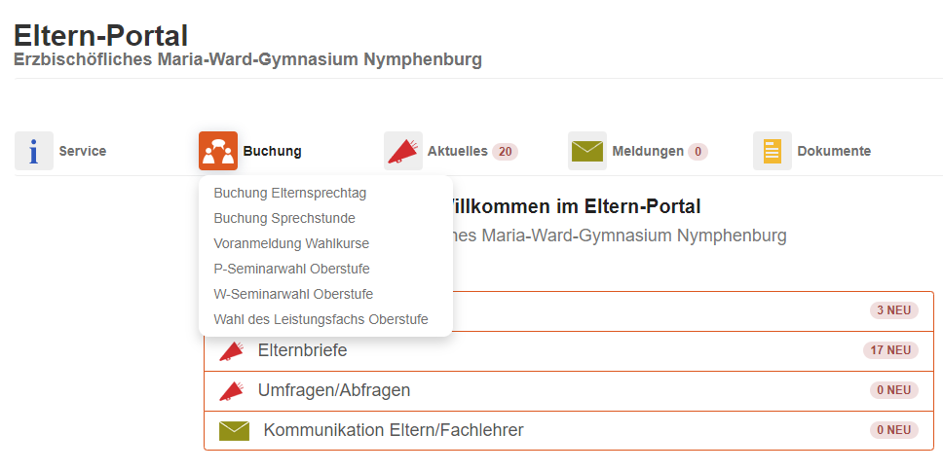

Slide 40
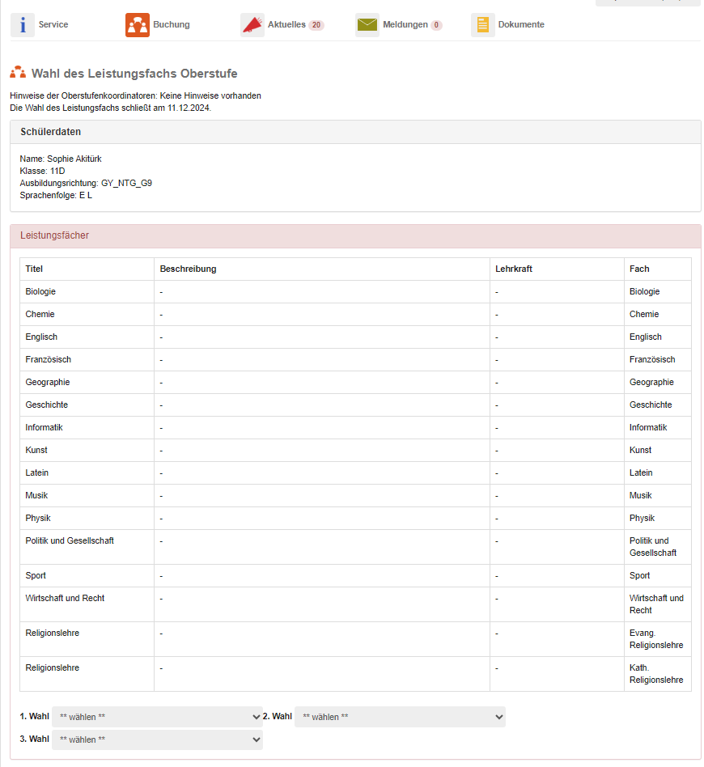

Slide 42
Tagesordnung
Die Profil- und Leistungsstufe (PuLSt)
Belegung und Belegungsbeispiele
Informations- und Wahlverfahren
Abiturfächerwahl und Abiturprüfung
Studien- und Berufsorientierung (StuBo)
Leistungsnachweise und Einbringungsregeln
Gesamtqualifikation und Allgemeine Hochschulreife
Weiterführende Informationen

Slide 43
breite und vertiefte Allgemein-bildung
Flexibilität
in der Abiturprüfung
Abiturfächerwahl und Abiturprüfung
Verpflichtende Abiturprüfungsfächer
 | Abiturprüfungsfach
1 | Deutsch
2 | Mathematik
3 | Leistungsfach | darunter: mind. eine fortgeführte FS oder eine NW (Bio, Chemie, Physik) mind. ein GPR-Fach ein weiteres Fach nach Wahl
4 | weiteres Fach
5 | weiteres Fach

Slide 44
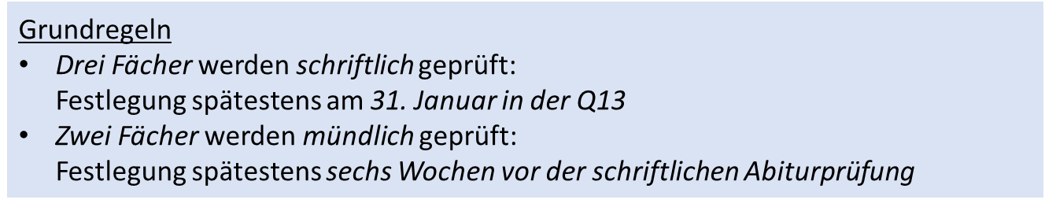
breite und vertiefte Allgemein-bildung
Flexibilität
in der Abiturprüfung
Abiturfächerwahl und Abiturprüfung
Verpflichtende Abiturprüfungsfächer
 | Abiturprüfungsfach
1 | Deutsch
2 | Mathematik
3 | Leistungsfach | darunter: mind. eine fortgeführte FS oder eine NW (Bio, Chemie, Physik) mind. ein GPR-Fach ein weiteres Fach nach Wahl
4 | weiteres Fach
5 | weiteres Fach
Notes:
Hinweis zur Substitution von M: Wegen KMK-Bestimmungen zudem FS verpflichtendes Abiturprüfungsfach

Slide 45
breite und vertiefte Allgemein-bildung
Flexibilität
in der Abiturprüfung
Abiturfächerwahl und Abiturprüfung
Verpflichtende Abiturprüfungsfächer
 | Abiturprüfungsfach
1 | Deutsch
2 | Mathematik
3 | Leistungsfach | darunter: mind. eine fortgeführte FS oder eine NW (Bio, Chemie, Physik) mind. ein GPR-Fach ein weiteres Fach nach Wahl
4 | weiteres Fach
5 | weiteres Fach
Möglichkeit zur Substitution
von Deutsch: fortgeführte FS als Leistungsfach und weitere fortgeführte FS als Abiturprüfungsfach
von Mathematik: NW oder Informatik als Leistungsfach und weitere NW oder Informatik als Abiturprüfungsfach (zudem: Abiturprüfung in FS verpflichtend)
Notes:
Hinweis zur Substitution von M: Wegen KMK-Bestimmungen zudem FS verpflichtendes Abiturprüfungsfach

Slide 46
breite und vertiefte Allgemein-bildung
Flexibilität
in der Abiturprüfung
Abiturfächerwahl und Abiturprüfung
Fachspezifische Besonderheiten
Kunst und Musik
als LF: verpflichtend schriftlich und fachpraktisch
Festlegung mit der Fächerwahl spätestens zum 15. April in Jgst. 11
auf gA: nur Kolloquium möglich
Festlegung 6 Wochen vor Beginn der schriftlichen Abiturprüfung
Sport
als LF: verpflichtend schriftlich oder mündlich und fachpraktisch
Festlegung spätestens zum 31. Januar im Abiturjahr
auf gA: keine Abiturprüfung möglich
Spät beginnende Fremdsprachen, spät beginnende Informatik, Biophysik (mit Physik), Geologie (mit Geographie)
nur Kolloquium möglich
nur bei Belegung des entsprechenden Faches über vier Kurshalbjahre

Slide 47
breite und vertiefte Allgemein-bildung
Flexibilität
in der Abiturprüfung
Abiturfächerwahl und Abiturprüfung
Schwerpunktsetzung im sprachlichen Bereich
Beispiel:
Prüfungsfach | Prüfungsform
Deutsch (eA) | schriftlich
Mathematik (eA) | mündlich
Leistungsfach Englisch (eA) | schriftlich
Latein | schriftlich
Wirtschaft und Recht | mündlich
Abiturfächer
Deutsch und Mathematik und LF | ✓
mind. eine fortgef. FS oder NW | ✓
mind. ein GPR-Fach | ✓
Prüfungsformen
3 x schriftl., 2 x mündl. | ✓
mind. zwei Fächer auf eA schriftl. | ✓
höchst. ein Fach auf eA mündl. | ✓

Slide 48
breite und vertiefte Allgemein-bildung
Flexibilität
in der Abiturprüfung
Abiturfächerwahl und Abiturprüfung
Schwerpunktsetzung im MINT-Bereich
Beispiel:
Prüfungsfach | Prüfungsform
Deutsch (eA) | mündlich
Mathematik (eA) | schriftlich
Leistungsfach Physik (eA) | schriftlich
Informatik | mündlich
Geographie | schriftlich
Abiturfächer
Deutsch und Mathematik und LF | ✓
mind. eine fortgef. FS oder NW | ✓
mind. ein GPR-Fach | ✓
Prüfungsformen
3 x schriftl., 2 x mündl. | ✓
mind. zwei Fächer auf eA schriftl. | ✓
höchst. ein Fach auf eA mündl. | ✓

Slide 49
breite und vertiefte Allgemein-bildung
Flexibilität
in der Abiturprüfung
Abiturfächerwahl und Abiturprüfung
Schwerpunktsetzung im GPR-Bereich
Beispiel:
Prüfungsfach | Prüfungsform
Deutsch (eA) | schriftlich
Mathematik (eA) | mündlich
Leistungsfach PuG (eA) | schriftlich
Katholische Religionslehre | schriftlich
Englisch | mündlich
Abiturfächer
Deutsch und Mathematik und LF | ✓
mind. eine fortgef. FS oder NW | ✓
mind. ein GPR-Fach | ✓
Prüfungsformen
3 x schriftl., 2 x mündl. | ✓
mind. zwei Fächer auf eA schriftl. | ✓
höchst. ein Fach auf eA mündl. | ✓

Slide 50
breite und vertiefte Allgemein-bildung
Flexibilität
in der Abiturprüfung
Abiturfächerwahl und Abiturprüfung
Schwerpunktsetzung bei Substitution von M
Beispiel:
Prüfungsfach | Prüfungsform
Deutsch (eA) | schriftlich
Leistungsfach Chemie (eA) | schriftlich
Biologie | mündlich
Englisch | schriftlich
Geographie | mündlich
Fremdsprache verpflichtend!
Abiturfächer
D und LF NW/INF und NW/INF | ✓
mind. eine fortgef. FS oder NW | ✓
mind. ein GPR-Fach | ✓
Prüfungsformen
3 x schriftl., 2 x mündl. | ✓
mind. zwei Fächer auf eA schriftl. | ✓
höchst. ein Fach auf eA mündl. | ✓
Notes:
Drei Naturwissenschaften sind in der Abiturprüfung nicht möglich.

Slide 51
breite und vertiefte Allgemein-bildung
Flexibilität
in der Abiturprüfung
Abiturfächerwahl und Abiturprüfung
Schwerpunktsetzung bei Substitution von D
Beispiel:
Prüfungsfach | Prüfungsform
Mathematik (eA) | schriftlich
Leistungsfach Latein (eA) | schriftlich
Französisch | mündlich
Kunst | mündlich
Geschichte | schriftlich
Abiturfächer
M und LF FS und fortgef. FS | ✓
mind. eine fortgef. FS oder NW | ✓
mind. ein GPR-Fach | ✓
Prüfungsformen
3 x schriftl., 2 x mündl. | ✓
mind. zwei Fächer auf eA schriftl. | ✓
höchst. ein Fach auf eA mündl. | ✓
Notes:
Drei Fremdsprachen sind in der Abiturprüfung nicht möglich.

Slide 52
Tagesordnung
Die Profil- und Leistungsstufe (PuLSt)
Belegung und Belegungsbeispiele
Informations- und Wahlverfahren
Abiturfächerwahl und Abiturprüfung
Studien- und Berufsorientierung (StuBo)
Leistungsnachweise und Einbringung
Gesamtqualifikation und Allgemeine Hochschulreife
Weiterführende Informationen

Slide 53
Studien- und Berufsorientierung (StuBo):
Aufbaumodul zur beruflichen Orientierung (ABO)
Studien- und Berufs-orientierung
Berufserkundung
Selbsterkundung
Studienerkundung
(im W-Seminar)
Bewerbung
Reflexion
Fünf Projekttage

Slide 54
Tagesordnung
Die Profil- und Leistungsstufe (PuLSt)
Belegung und Belegungsbeispiele
Informations- und Wahlverfahren
Abiturfächerwahl und Abiturprüfung
Studien- und Berufsorientierung (StuBo)
Leistungsnachweise und Einbringungsregeln
Gesamtqualifikation und Allgemeine Hochschulreife
Weiterführende Informationen

Slide 55
Leistungsnachweise und Einbringungsregeln
Punktesystem
Punkte
15 | 14 | 13 | 12 | 11 | 10 | 9 | 8 | 7 | 6 | 5 | 4 | 3 | 2 | 1 | 0
+ | 1 | - | + | 2 | - | + | 3 | - | + | 4 | - | + | 5 | - | 6
Note

Slide 56
Leistungsnachweise und Einbringungsregeln
Ermittlung der Halbjahresleistung
in
und in
gilt:
Deutsch, Mathematik, Leistungsfach
jeweils in 12/1, 12/2, 13/1 und 13/2
Fächern auf gA
jeweils nur in 12/1, 12/2, 13/1
1 Schulaufgabe
Gewichtung
1 : 1
mind. 2 kleine Leistungsnachweise darunter wenigstens ein mündlicher

Slide 57
Leistungsnachweise und Einbringungsregeln
Ermittlung der Halbjahresleistung
in Fächern auf gA
in 13/2
1 Schulaufgabe
mind. 1 kleiner mündlicher Leistungsnachweis
mind. 1 kleiner schriftlicher Leistungsnachweis

Slide 58
Leistungsnachweise und Einbringungsregeln
Ermittlung der Halbjahresleistung
in Fächern auf gA
in 13/2
mind. 1 kleiner mündlicher Leistungsnachweis
Durchschnitt der kleinen Leistungsnachweise
mind. 1 kleiner schriftlicher Leistungsnachweis

Slide 59
Leistungsnachweise und Einbringungsregeln
Sonderfälle
Sport (gA)
praktische Leistungen anstelle der Schulaufgabe
mind. 1 kleiner Leistungsnachweis (kLN)
Halbjahresleistung: (Durchschnitt der praktischen Leistungen x 2 + Durchschnitt kLN) : 3
Leistungsfach Sport (eA)
zusätzlich zur Halbjahresleistung Sport (wie oben):
1 Schulaufgabe und mind. 1 kleiner Leistungsnachweis in der „Sporttheorie“
Halbjahresleistung: (Punktzahl im Fach Sport + Punktzahl aus Durchschnitt in der „Sporttheorie“) : 2
Leistungsfach Musik (eA)
zusätzlich zur Schulaufgabe:
eine fachpraktische Prüfung (Instrument / Gesang)
Halbjahresleistung: (Schulaufgabe + praktische Prüfung + Durchschnitt kLN) : 3
Leistungsfach Kunst (eA)
zusätzlich zur Schulaufgabe:
ein künstlerisches Projekt
Halbjahresleistung: (Schulaufgabe + künstlerisches Projekt + Durchschnitt kLN) : 3

Slide 60
Leistungsnachweise und Einbringungsregeln
W-Seminar
Hinweis:
Das Seminararbeitsthema wird in das Abiturzeugnis aufgenommen.
12/1 | Durchschnitt aus mind. zwei kleinen Leistungsnachweisen | max. 15 Punkte
12/2 | Durchschnitt aus mind. zwei kleinen Leistungsnachweisen | max. 15 Punkte
13/1 | (Seminararbeit x 3 + Präsentation) : 2 | max. 30 Punkte

Slide 61
breite und vertiefte Allgemein-bildung
individuelle
Wahl-
möglichkeiten
Leistungsnachweise und
Einbringungsregeln
Grundregeln zur Einbringung
Fach | Einzubringende Halbjahresleistungen
Deutsch, Mathematik, Leistungsfach | jeweils 4
Abiturprüfungsfächer | jeweils 4
Pflicht- und Wahlpflichtfächer | „Pflichtbelegung minus eins“
Fremdsprachen bzw. Naturwissenschaften | jeweils mind. 4
Sport (ohne Leistungsfach) | 0, höchstens 3
Fächer des Zusatzangebots | 0, höchstens 3 je Fach
Vertiefungskurs D und FS2 (aus 12/1 und 12/2) | 3 (aus 12/1 und 12/2)
Vertiefungskurs M und NW2/Inf/Inf (spät) (aus 12/1 und 12/2) | 3 (aus 12/1 und 12/2)
W-Seminar | 2
Seminararbeit | im Umfang von 2 Halbjahresleistungen
Gesamt | 40
Hinweis: Die Pflichteinbringung ist im jeweiligen Fach der Pflichtbelegung zu entnehmen,
„freie“ Einbringungen können auch aus der Zusatzbelegung erfolgen.
Notes:
In der einzigen FS bzw. der einzigen NW sind 4 Pflichteinbringungen vorgesehen. Bei Wahl des Vertiefungskurses als Wahlpflichtfach darf die Optionsregel in FS1 bzw. NW1 nicht angewendet werden, wenn zwei Pflichteinbringungen aus dem Vertiefungskurs gewählt werden.

Slide 62
individuelle
Wahl-
möglichkeiten
Leistungsnachweise und Einbringungsregeln
Optionsregel
Anwendbar in Fächern, die über vier Kurshalbjahre belegt werden müssen, aber nicht als Abiturprüfungsfach gewählt worden sind.
Möglichkeit 1: Ersatz einer Halbjahresleistung durch eine bessere, noch nicht in der
Pflichteinbringung berücksichtigte Halbjahresleistung.
Möglichkeit 2: Streichung einer Halbjahresleistung, um eine Abiturfächerwahl im Rahmen
von 40 Pflichteinbringungen zu ermöglichen (z.B. bei Wahl des Leistungsfaches Sport-
Hinweis:
In den Fremdsprachen und Naturwissenschaften dürfen je vier Pflichteinbringungen dadurch nicht unterschritten werden.

Slide 63
breite und vertiefte Allgemein-bildung
Einbringungsbeispiel 1
Fach | S/M | 12/1 | 12/2 | 13/1 | 13/2 |  | E
Deutsch | S |  |  |  |  |  | 4
Mathematik | M |  |  |  |  |  | 4
Leistungsfach Englisch | S |  |  |  |  |  | 4
Biologie | M |  |  |  |  |  | 4
Physik
Geschichte
PuG |  |  |  | -- | --
Geographie | S |  |  |  |  |  | 4
Religionslehre
Musik
Sport
W-Seminar
Seminararbeit
Vokalensemble |  |  |  | -- |  | --
Summe
Deutsch
Mathematik
Leistungsfach
Abiturfach
Abiturfach
Notes:
Die Pflichteinbringungen ergeben sich aus den 5 Abiturfächern und den übrigen Einbringungsverpflichtungen. Bei den „freien“ Einbringungen kann frei aus den verbleibenden HJL ausgewählt werden, um in der Summe auf 40 HJL zu kommen.

Slide 64
breite und vertiefte Allgemein-bildung
Einbringungsbeispiel 1
Fach | S/M | 12/1 | 12/2 | 13/1 | 13/2 |  | E
Deutsch | S |  |  |  |  |  | 4
Mathematik | M |  |  |  |  |  | 4
Leistungsfach Englisch | S |  |  |  |  |  | 4
Biologie | M |  |  |  |  |  | 4
Physik
Geschichte
PuG |  |  |  | -- | --
Geographie | S |  |  |  |  |  | 4
Religionslehre
Musik
Sport
W-Seminar
Seminararbeit
Vokalensemble |  |  |  | -- |  | --
Summe
Deutsch
Mathematik
Leistungsfach
Abiturfach
Abiturfach
W-Seminar/Seminararbeit
Notes:
Die Pflichteinbringungen ergeben sich aus den 5 Abiturfächern und den übrigen Einbringungsverpflichtungen. Bei den „freien“ Einbringungen kann frei aus den verbleibenden HJL ausgewählt werden, um in der Summe auf 40 HJL zu kommen.

Slide 65
breite und vertiefte Allgemein-bildung
individuelle
Wahl-
möglichkeiten
Einbringungsbeispiel 1
Fach | S/M | 12/1 | 12/2 | 13/1 | 13/2 |  | E
Deutsch | S |  |  |  |  |  | 4
Mathematik | M |  |  |  |  |  | 4
Leistungsfach Englisch | S |  |  |  |  |  | 4
Biologie | M |  |  |  |  |  | 4
Physik |  |  |  |  |  |  | 3
Geschichte |  |  |  |  |  |  | 3
PuG |  |  |  | -- | -- |  | 1
Geographie | S |  |  |  |  |  | 4
Religionslehre |  |  |  |  |  |  | 3
Musik |  |  |  |  |  |  | 3
Sport
W-Seminar |  |  |  |  |  |  | 2
Seminararbeit |  |  |  |  |  |  | 2
Vokalensemble |  |  |  | -- |  | --
Summe |  |  |  |  |  |  | 37
Pflichtbelegung minus eins
Pflichtbelegung minus eins
Pflichtbelegung minus eins
Pflichtbelegung minus eins
Pflichtbelegung minus eins
Notes:
Die Pflichteinbringungen ergeben sich aus den 5 Abiturfächern und den übrigen Einbringungsverpflichtungen. Bei den „freien“ Einbringungen kann frei aus den verbleibenden HJL ausgewählt werden, um in der Summe auf 40 HJL zu kommen.

Slide 66
breite und vertiefte Allgemein-bildung
individuelle
Wahl-
möglichkeiten
Einbringungsbeispiel 1
Fach | S/M | 12/1 | 12/2 | 13/1 | 13/2 |  | E
Deutsch | S |  |  |  |  |  | 4
Mathematik | M |  |  |  |  |  | 4
Leistungsfach Englisch | S |  |  |  |  |  | 4
Biologie | M |  |  |  |  |  | 4
Physik |  |  |  |  |  |  | 3
Geschichte |  |  |  |  |  |  | 3
PuG |  |  |  | -- | -- |  | 1
Geographie | S |  |  |  |  |  | 4
Religionslehre |  |  |  |  |  |  | 3
Musik |  |  |  |  |  |  | 3
Sport
W-Seminar |  |  |  |  |  |  | 2
Seminararbeit |  |  |  |  |  |  | 2
Vokalensemble |  |  |  | -- |  | --
Summe |  |  |  |  |  |  | 37
37 Pflichteinbringungen
Notes:
Die Pflichteinbringungen ergeben sich aus den 5 Abiturfächern und den übrigen Einbringungsverpflichtungen. Bei den „freien“ Einbringungen kann frei aus den verbleibenden HJL ausgewählt werden, um in der Summe auf 40 HJL zu kommen.

Slide 67
breite und vertiefte Allgemein-bildung
individuelle
Wahl-
möglichkeiten
Einbringungsbeispiel 1
Fach | S/M | 12/1 | 12/2 | 13/1 | 13/2 |  | E
Deutsch | S |  |  |  |  |  | 4
Mathematik | M |  |  |  |  |  | 4
Leistungsfach Englisch | S |  |  |  |  |  | 4
Biologie | M |  |  |  |  |  | 4
Physik |  |  |  |  |  |  | 3
Geschichte |  |  |  |  |  |  | 3
PuG |  |  |  | -- | -- |  | 1
Geographie | S |  |  |  |  |  | 4
Religionslehre |  |  |  |  |  |  | 3
Musik |  |  |  |  |  |  | 3
Sport |  |  |  |  |  |  | 2
W-Seminar |  |  |  |  |  |  | 2
Seminararbeit |  |  |  |  |  |  | 2
Vokalensemble |  |  |  | -- |  | -- | 2
Summe |  |  |  |  |  |  | 40
37 Pflichteinbringungen
3 „freie“ Einbringungen
Notes:
Die Pflichteinbringungen ergeben sich aus den 5 Abiturfächern und den übrigen Einbringungsverpflichtungen. Bei den „freien“ Einbringungen kann frei aus den verbleibenden HJL ausgewählt werden, um in der Summe auf 40 HJL zu kommen.

Slide 68
individuelle
Wahl-
möglichkeiten
Einbringungsbeispiel 1
Fach | S/M | 12/1 | 12/2 | 13/1 | 13/2 |  | E
Deutsch | S |  |  |  |  |  | 4
Mathematik | M |  |  |  |  |  | 4
Leistungsfach Englisch | S |  |  |  |  |  | 4
Biologie | M |  |  |  |  |  | 4
Physik |  |  | 10 |  |  |  | 2
Geschichte |  |  |  |  |  |  | 3
PuG |  |  |  | -- | -- |  | 1
Geographie | S |  |  |  |  |  | 4
Religionslehre |  |  |  |  |  |  | 3
Musik |  |  |  |  |  |  | 3
Sport |  |  |  |  |  |  | 2
W-Seminar |  |  |  |  |  |  | 2
Seminararbeit |  |  |  |  |  |  | 2
Vokalensemble |  |  | 14 | -- |  | -- | 2
Summe |  |  |  |  |  |  | 40
37 Pflichteinbringungen
3 „freie“ Einbringungen
Optionsregel
Notes:
Die Pflichteinbringungen ergeben sich aus den 5 Abiturfächern und den übrigen Einbringungsverpflichtungen. Bei den „freien“ Einbringungen kann frei aus den verbleibenden HJL ausgewählt werden, um in der Summe auf 40 HJL zu kommen.

Slide 69
Tagesordnung
Die Profil- und Leistungsstufe (PuLSt)
Belegung und Belegungsbeispiele
Informations- und Wahlverfahren
Abiturfächerwahl und Abiturprüfung
Studien- und Berufsorientierung (StuBo)
Leistungsnachweise und Einbringungsregeln
Gesamtqualifikation und Allgemeine Hochschulreife
Weiterführende Informationen

Slide 70
Gesamtqualifikation und Allgemeine Hochschulreife
Block I: Q12 und Q13
40 Halbjahresleistungen
jeweils max. 15 Punkte
einfache Wertung
max. 600 Punkte
Gesamtqualifikation:
max. 900 Punkte
Block II: Abiturprüfung
fünf Abiturprüfungen
jeweils max. 15 Punkte
vierfache Wertung
max. 300 Punkte
Abiturnote gemäß Umrechnungstabelle:
900 – 823 Punkte: Note 1,0
822 – 805 Punkte: Note 1,1
....
318 – 301 Punkte: Note 3,9
300 Punkte: Note 4,0

Slide 71
Gesamtqualifikation und Allgemeine Hochschulreife
Punktehürden in Block I (Zulassung zur Abiturprüfung)
Halbjahresleistungen (HJL) | Punkte/Punktesummen
in Deutsch und Mathematik und LF (12 HJL) | mind. 48
in den 5 Abiturprüfungsfächern (20 HJL) | mind. 100
in den 40 einzubringenden HJL | mind. 200
in mind. 32 einzubringenden HJL bzw. in der Gesamtleistung zur Seminararbeit (2 HJL) | jeweils mind. 5 mind. 9
in allen belegungspflichtigen Kursen und in den HJL 12/1 und 12/2 im W-Seminar und in der Seminararbeit und in der Präsentation der Seminararbeit | jeweils mind. 1
Nichterfüllen einer oder mehrerer dieser Bedingungen
in 12/1, 12/2, 13/1: keine Abiturzulassung möglich
in 13/2: Abiturprüfung gilt als abgelegt und nicht bestanden

Slide 72
Gesamtqualifikation und Allgemeine Hochschulreife
Punktehürden in Block II (Abiturprüfung)
 | Ergebnis in vierfacher Wertung | Punkte/Punktesummen
1 | in allen 5 Prüfungsfächern zusammen | mind. 100
2 | in mindestens 3 Prüfungsfächern, darunter in Deutsch oder Mathematik oder LF | jeweils mind. 20
3 | in Deutsch und Mathematik und einer Fremdsprache oder in Deutsch und Mathematik und einer Naturwissenschaft bei Substitution von Deutsch in Mathematik und LF und Naturwissenschaft/Fremdsprache bei Substitution von Mathematik in Deutsch und LF und Fremdsprache/Naturwissenschaft | mind. 40, darunter nur einmal weniger als 16
4 | pro Aufgabenfeld (SLK, GPR, MNT) | nur einmal weniger als 16
5 | in jedem Prüfungsfach | mind. 4
Notes:
Hinweis zu Ziffer 4: Je stärker die Profilbildung in ein- und demselben Aufgabenfeld ausfällt, desto höher ist das Risiko, bei mehreren mangelhaften Leistungen an den Bestehensbedingungen zu scheitern.

Slide 73
Gesamtqualifikation und Allgemeine Hochschulreife
Mündliche Zusatzprüfungen
möglich nur in den drei schriftlichen Prüfungsfächern
zum Bestehen der Abiturprüfung oder ggf. zur Notenverbesserung um 0,1
Punktzahl in der schriftlichen Abiturprüfung
Punktzahl in der mündlichen Zusatzprüfung
Gewichtung
2 : 1
Notes:
Eine Verbesserung um einen Punkt in der Abiturprüfung im jeweiligen Fach bzw. um vier Punkte in der Gesamtqualifikation wird erreicht, wenn das Ergebnis der mündlichen Zusatzprüfung drei Punkte besser ist als das Ergebnis in der schriftlichen Prüfung. Die Distanz von einer Nachkommastelle zur nächsten beträgt i.d.R. 18 Punkte.

Slide 74
Tagesordnung
Die Profil- und Leistungsstufe (PuLSt)
Belegung und Belegungsbeispiele
Informations- und Wahlverfahren
Abiturfächerwahl und Abiturprüfung
Studien- und Berufsorientierung (StuBo)
Leistungsnachweise und Einbringungsregeln
Gesamtqualifikation und Allgemeine Hochschulreife
Weiterführende Informationen

Slide 75
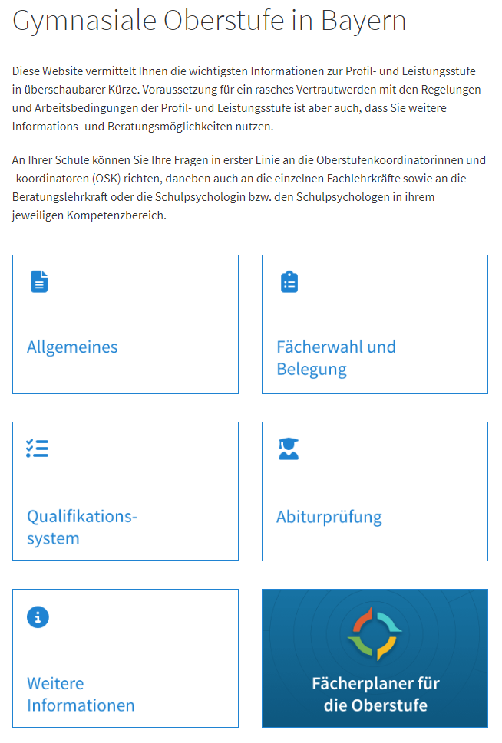
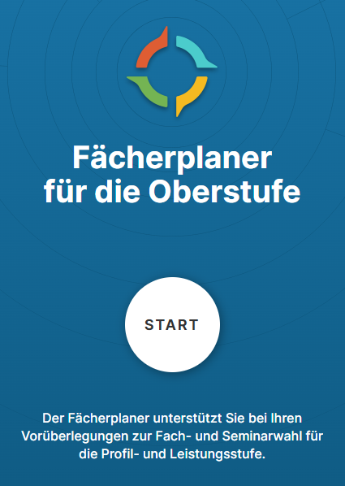
Weiterführende Informationen
www.pulst.bayern.de
www.faecherplaner.bayern.de

Slide 76

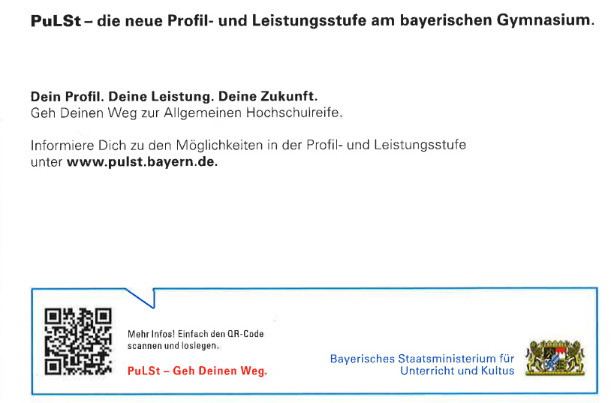

Slide 77
Ihre Fragen…

Slide 78
Wir wünschen Ihnen einen guten Heimweg!

